Slide 1
Markov Chain Monte Carlo Workshop, 22.11.22

Slide 2
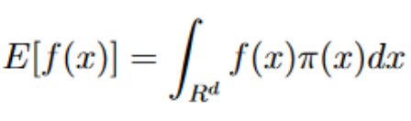

Grundlagen – Monte Carlo I
Ziel: berechne Integrale der Form

Slide 3
Grundlagen – Monte Carlo I
Ziel: berechne Integrale der Form
Wobei f(x) eine „borel-messbare“ (schöne) Funktion und π eine Dichte ist (e.g. eine nicht-negative Funktion).
Analytische Lösungen existieren oft nicht, deterministische Regeln sind oft sehr langsam in hohen Dimensionen
→ Neuer Ansatz notwendig

Slide 4




Grundlagen – Monte Carlo II
Ziel: berechne Integrale der Form
Idee:
Generiere für
Berechne den Sample Mean:
Nach dem Gesetz der Großen Zahlen:
fast-sicher

Slide 5
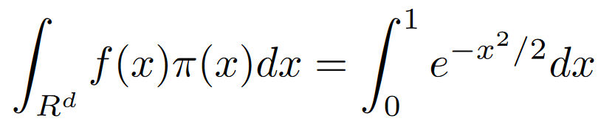
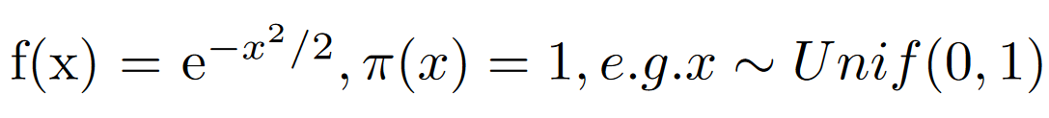
Grundlagen – Monte Carlo III
Ziel: berechne Integrale der Form
Beispiel:
→ Wir setzen

Slide 6
Wieso Markov Chain Monte Carlo?
Ziel: berechne Integrale der Form
Problem: wie ziehe ich Stichproben aus π? π muss keine bekannte Dichte sein, sondern kann jede beliebige Dichte sein → kein Algorithmus im Computer implementiert/ als Paket verfügbar.
→ Markov Chain Monte Carlo
Mit MCMC können aus jeder Verteilung Stichproben gezogen werden.

Slide 7
Die zentrale Idee hinter MCMC I
MCMC besteht aus Markov Ketten und Monte Carlo (Überraschung)
Markov Ketten (MC) sind stochastische Prozesse (etwas ändert sich zufällig über die Zeit) mit einem „kurzen“ Gedächtnis (was als nächstes passiert hängt nur davon ab, was gerade passiert und nicht was vor langer Zeit passiert ist). Beispiel: das Wetter, Pandemie
Was die MC als nächstes tut, wird zu jedem Zeitpunkt durch ihre Verteilung festgelegt. Beispiel: zum Zeitpunkt t=5 ist das Wetter normalverteilt
Stationäre Verteilung: MC hat zum Zeitpunkt t+1 gleiche Verteilung wie zum Zeitpunkt t

Slide 8
Die zentrale Idee hinter MCMC II
Die Idee: baue eine Markov Kette, die π als stationäre Verteilung besitzt
Lassen wir diese Markov Kette laufen, konvergiert diese gegen ihre stationäre Verteilung π (unter einigen Annahmen, die bei uns aber gegeben sind)
Weiteres simulieren der Markov Kette resultiert in Stichproben aus π

Slide 9
Die zentrale Idee hinter MCMC II
Die Idee: baue eine MC, die π als stationäre Verteilung besitzt
Lassen wir diese MC laufen, konvergiert diese gegen ihre stationäre Verteilung π (unter einigen Annahmen, die bei uns aber gegeben sind)
Weiteres simulieren der MC resultiert in Stichproben aus π
Wie finden wir eine solche Markov Kette?
→ Nicht schwer, der Metropolis Hastings Algorithmus

Slide 10
Der Metropolis Hastings Algorithmus (MH)
Funktioniert für jede Dichte (solange diese ausgewertet werden kann)
Alle MCMC-Algorithmen (MALA, HMC, NUTS) in TensorFlow (und die wir wahrscheinlich benutzen werden) sind „nur“ Erweiterungen von MH

Slide 11
Der Metropolis Hastings Algorithmus (MH)
Algorithmus:
(0) Initialise:
Initialisiere x₀, bspw. setze x₀ = 1
(i) Propose:
Schlage einen neuen Punkt x̂ vor, wobei x̂ normalverteilt mit N(x_{n-1},10)
(ii) Compare:
Berechne α = π(x̂)/ π(x_{n-1})
(„welcher Punkt ist wahrscheinlicher laut unserer Verteilung π?)
(iii) Accept or Reject:
Mit Wahrscheinlichkeit α setze x_{n} = x̂, sonst x_{n} = x_{n-1}
(iv) Wiederhole (i) – (iii) n-mal, um Stichproben x₁,…, x_{n} zu generieren

Slide 12
Metropolis Hastings - Intuition
Algorithmus:
(0) Initialise:
Initialisiere x₀ irgendiwe, bspw. setze x₀ = 1
(i) Propose:
Schlage einen neuen Punkt x̂ vor, wobei x̂ normalverteilt mit N(x_{n-1},10)
(ii) Compare:
Berechne α = π(x̂)/ π(x_{n-1})
(„welcher Punkt ist wahrscheinlicher laut unserer Verteilung π?)
(iii) Accept or Reject:
Mit Wahrscheinlichkeit α setze x_{n} = x̂, sonst x_{n} = x_{n-1}
(iv) Wiederhole (i) – (iii) n-mal, um Stichproben x₁,…, x_{n} zu generieren
Intuition:
(i) Propose:
Schlage einen neuen Punkt in der Nähe des vorherigen Punktes vor, die Varianz (10) bestimmt „wie nah“ am alten Punkt
(ii) Accept or Reject:
Nehme immer wahrscheinlichere Punkte und manchmal weniger wahrscheinliche Punkte (exploration vs. exploitation)

Slide 13
Der Metropolis Hastings Algorithmus (MH)
MH funktioniert zwar für alle Dichten, braucht allerdings oft sehr lange zum konvergieren.
Grund: Random Walk Behaviour (MH nutzt keine Informationen über π sondern schlägt neue samples x̂ willkürlich vor) → MC läuft „random“ über unseren state space.
Idee: benutze die intrinsiche Struktur von π, um neue Proposals zu generieren.
→ Metropolis Adjusted Langevin Algorithm

Slide 14
Der Metropolis Adjusted Langevin Algorithmus (MALA)
Idee: benutze den Gradienten ∇ von π, um unsere Verteilung „lokal“ zu beschreiben
Der Gradient ∇_{f} von einer Funktion f zeigt immer in die „Richtung des größten Anstiegs von f“

Slide 15
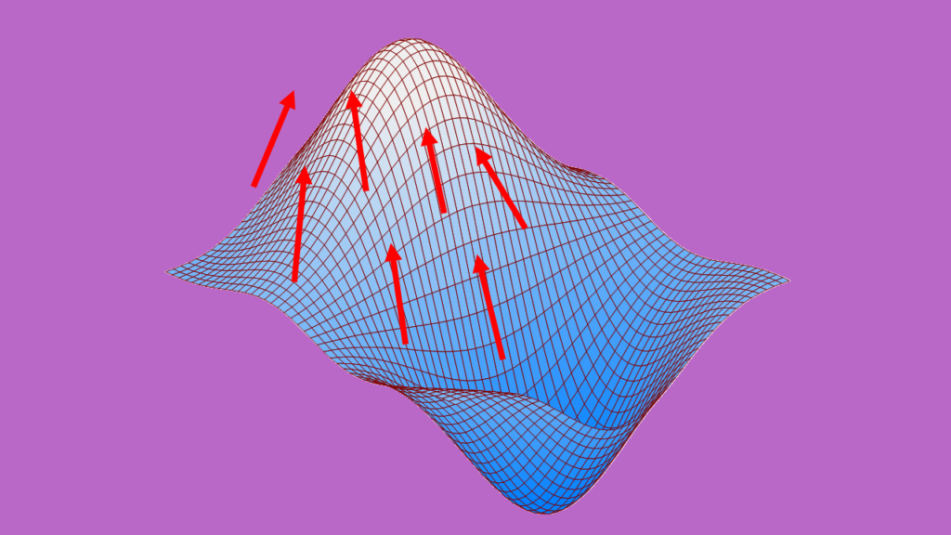
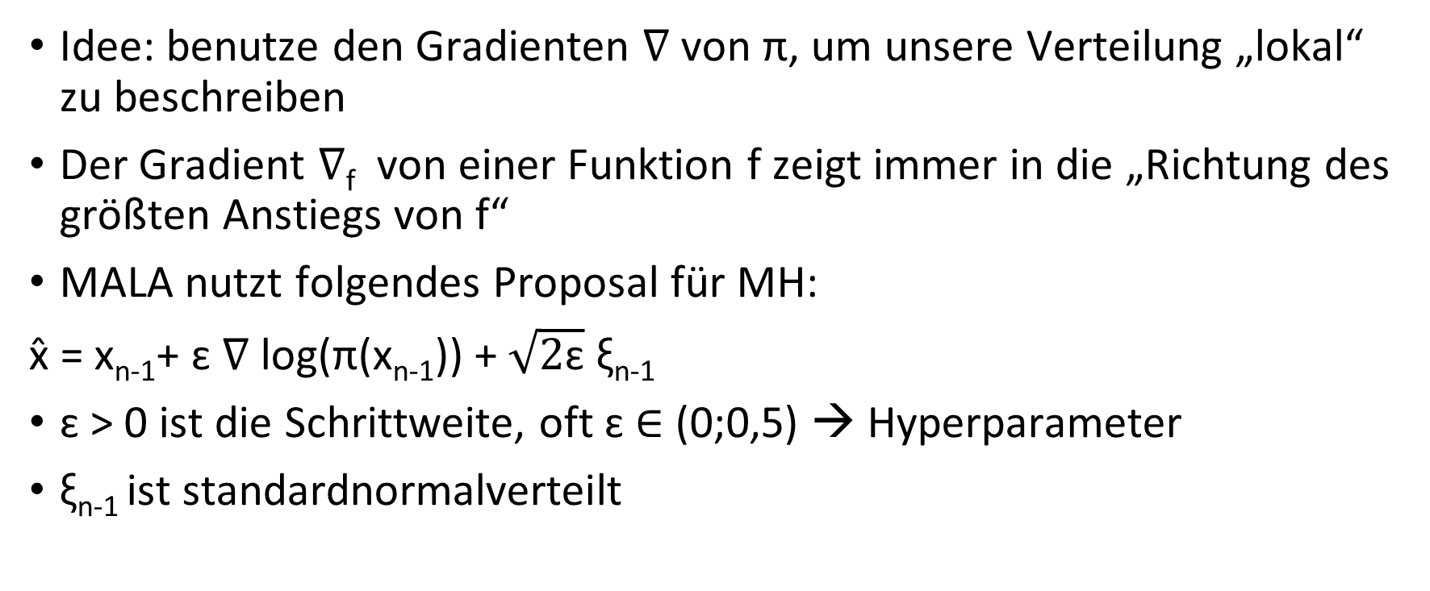
Der Metropolis Adjusted Langevin Algorithmus (MALA)
Idee: benutze den Gradienten ∇ von π, um unsere Verteilung „lokal“ zu beschreiben
Der Gradient ∇_{f} von einer Funktion f zeigt immer in die „Richtung des größten Anstiegs von f“
MALA nutzt folgendes Proposal für MH:
x̂ = x_{n-1}+ ɛ​ ∇ log(π(x_{n-1})) + $\sqrt{2\text{ɛ​}}$ ξ_{n-1}
ɛ​ > 0 ist die Schrittweite, oft ɛ​ ∈ (0;0,5) → Hyperparameter
ξ_{n-1} ist standardnormalverteilt

Slide 16

MALA - Intuition
MALA nutzt folgendes Proposal für MH:
x̂ = x_{n-1}+ ɛ​ ∇ log(π(x_{n-1})) + $\sqrt{2\text{ɛ​}}$ ξ_{n-1}
Was bedeutet dieses Proposal?

Slide 17
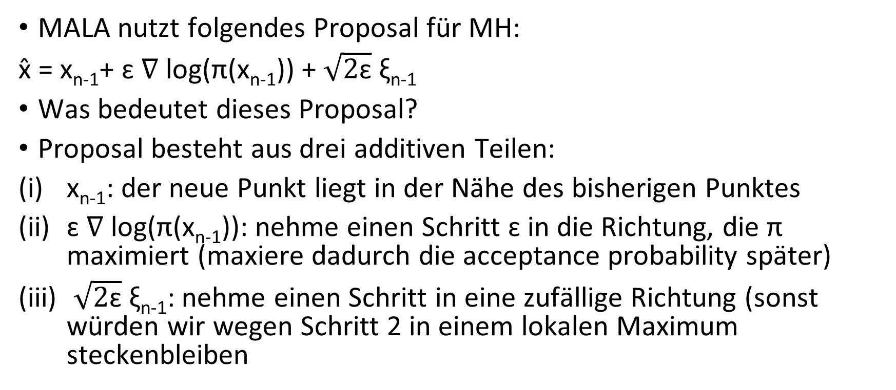
MALA - Intuition
MALA nutzt folgendes Proposal für MH:
x̂ = x_{n-1}+ ɛ​ ∇ log(π(x_{n-1})) + $\sqrt{2\text{ɛ​}}$ ξ_{n-1}
Was bedeutet dieses Proposal?
Proposal besteht aus drei additiven Teilen:
x_{n-1}: der neue Punkt liegt in der Nähe des bisherigen Punktes
ɛ​ ∇ log(π(x_{n-1})): nehme einen Schritt ɛ in die Richtung, die π maximiert (maxiere dadurch die acceptance probability später)
$\sqrt{2\text{ɛ​}}$ ξ_{n-1}: nehme einen Schritt in eine zufällige Richtung (sonst würden wir wegen Schritt 2 in einem lokalen Maximum steckenbleiben

Slide 18
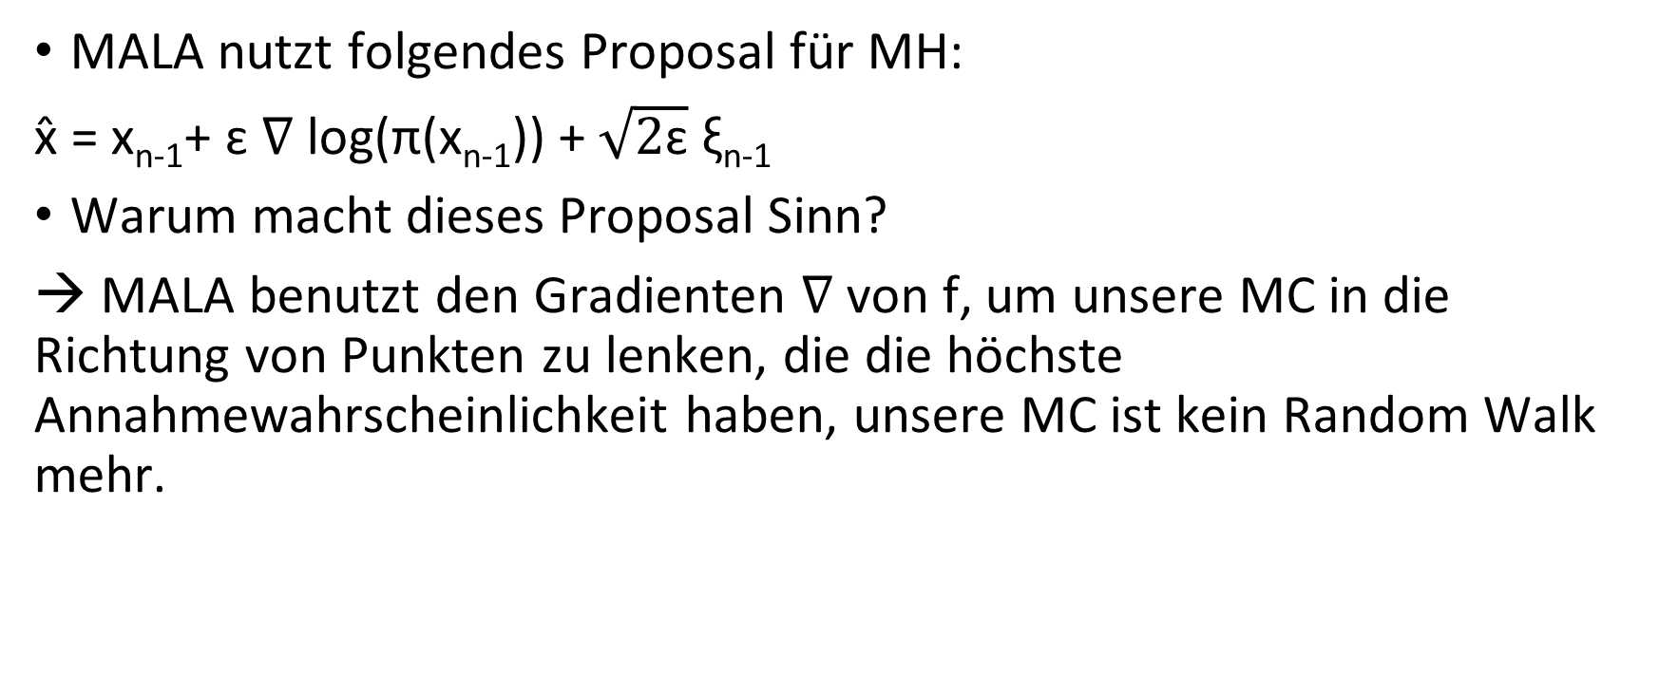
MALA - Intuition
MALA nutzt folgendes Proposal für MH:
x̂ = x_{n-1}+ ɛ​ ∇ log(π(x_{n-1})) + $\sqrt{2\text{ɛ​}}$ ξ_{n-1}
Warum macht dieses Proposal Sinn?
→ MALA benutzt den Gradienten ∇ von f, um unsere MC in die Richtung von Punkten zu lenken, die die höchste Annahmewahrscheinlichkeit haben, unsere MC ist kein Random Walk mehr.

Slide 19
MALA - Diskussion
Vorteile:
Benutzt den Gradienten von π und kann π dadurch lokal beschreiben
Sehr gute Performance im Vergleich zu MH
Einfacher Algorithmus mit gutem theoretischem Fundament
Nachteile: Hyperparameter ɛ oft schwierig/ teuer zu tunen
Benötige den Gradienten ∇ von log(π)
Erkundet den state space zwar intelligent, aber langsam (hohe Autokorrelation zwischen Samples) → Hamiltonian Monte Carlo (HMC)

Slide 20
Hamiltonian Monte Carlo (HMC)
Idee: benutze MALA, aber mache mehrere Schritte auf einmal, um ein Proposal zu generieren → weniger Korrelation zwischen states, aber gleichzeitig hohe Annahmewahrscheinlichkeit.
Wie kann ich mehrere Schritte auf einmal durchführen? Hamilton Equations

Slide 21
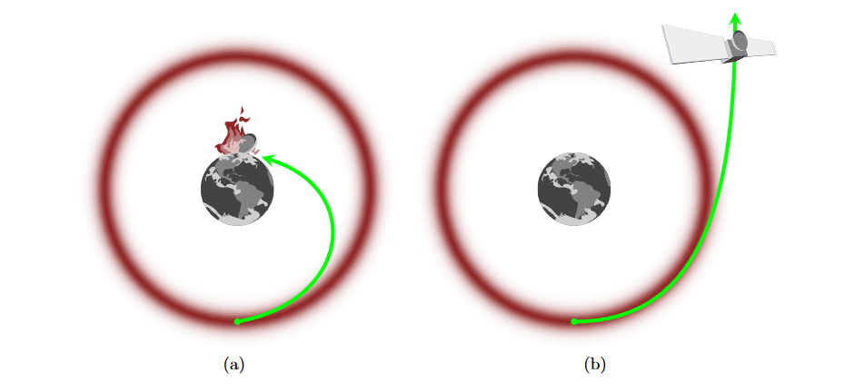
HMC – Hamilton Equations

Slide 22
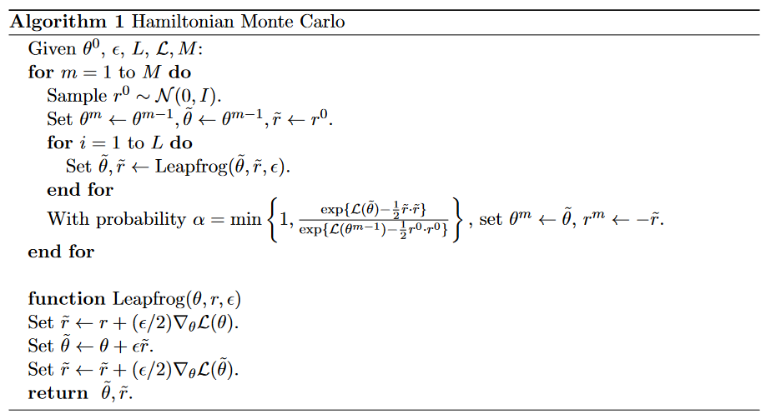
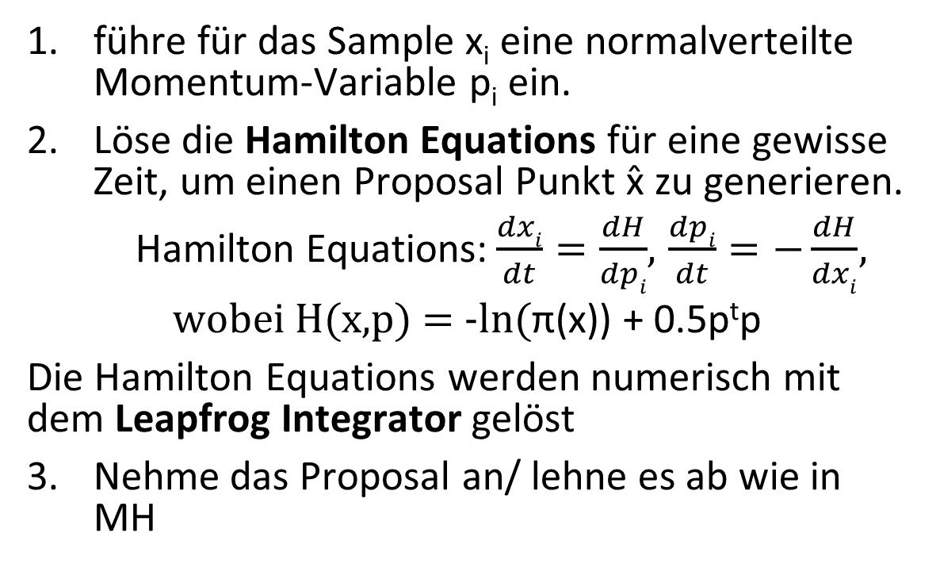
HMC - Algorithmus
führe für das Sample x_{i} eine normalverteilte Momentum-Variable p_{i} ein.
Löse die Hamilton Equations für eine gewisse Zeit, um einen Proposal Punkt x̂ zu generieren.
Hamilton Equations:$\frac{dxi}{dt}=\frac{dH}{dpi}$, $\frac{dpi}{dt}=−\frac{dH}{dxi}$,
wobei H(x,p) = -ln(π(x)) + 0.5p^{t}p
Die Hamilton Equations werden numerisch mit dem Leapfrog Integrator gelöst
Nehme das Proposal an/ lehne es ab wie in MH

Slide 23
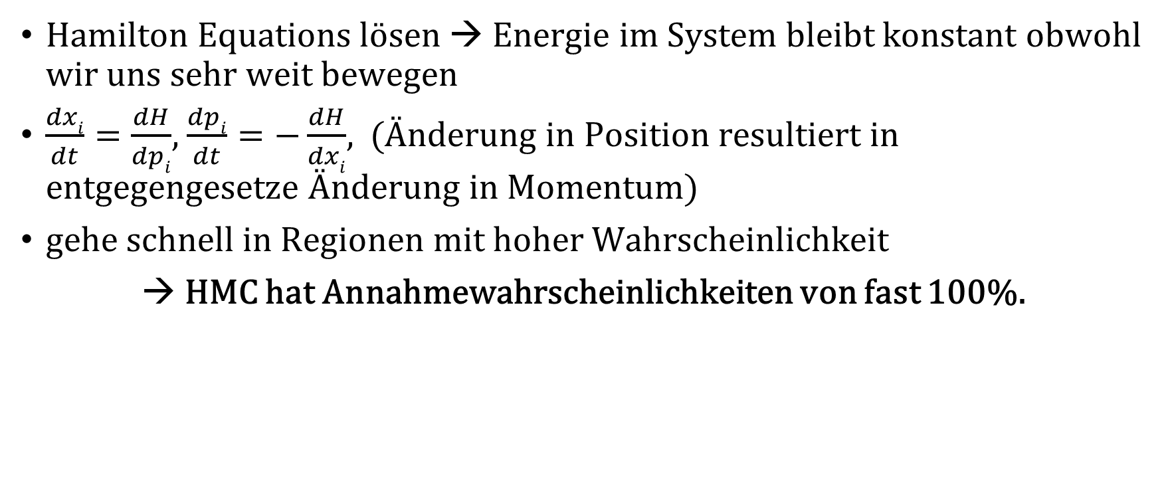
HMC - Interpretation
Hamilton Equations lösen → Energie im System bleibt konstant obwohl wir uns sehr weit bewegen
$\frac{dxi}{dt}=\frac{dH}{dpi}$, $\frac{dpi}{dt}=−\frac{dH}{dxi}$, (Änderung in Position resultiert in entgegengesetze Änderung in Momentum)
gehe schnell in Regionen mit hoher Wahrscheinlichkeit
→ HMC hat Annahmewahrscheinlichkeiten von fast 100%.

Slide 24
HMC – Hyperparameter
HMC hat 2 Hyperparameter: Schrittweite ɛ​ und Anzahl Schritte L
ɛ​ ist Resultat des Leapfrog Integrators → relativ einfach zu wählen
Egal wie L gewählt wird, für manche Samples x_{i} würden wir den state space gerne länger erkunden (L zu klein) und bei manchen Samples x_{i} a haben wir ihn bereits ausreichend erkundet (L zu groß, verschwende Rechenleistung).
ein optimales L existiert nicht, wird aber von HMC vorausgesetzt. Leistung des Algorithmus leidet sehr.
Lösung: der No U-Turn Sampler

Slide 25
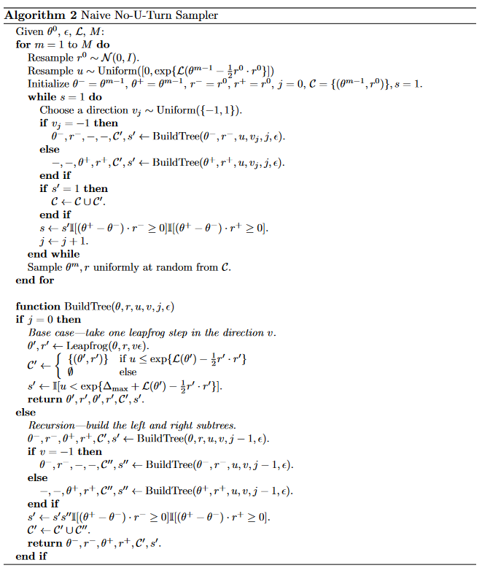
Der No U-Turn Sampler (NUTS)
Erweiterung von HMC, um Anzahl Schritte L adaptiv zu entscheiden
Die Anzahl der Schritte ist für jedes Sample x̂ unterschiedlich
Üblich: 40 <= L <= 100
Wie funktioniert NUTS?
Mache solange weitere Schritte bis das neue Proposal näher zum Ausgangspunkt ist als der vorherige Punkt („bis ein U-Turn gemacht wird, nah im Sinne von euklidischer Distanz)
Wähle dann aus allen Punkten uniform einen Punkt aus als Sample x̂

Slide 26
MCMC Diagnostics
Allgemein kein „bester“ Algorithmus: Wahl des Algorithmus oft vom Problem geleitet. Allerdings: NUTS/ MALA performed sehr gut in den meisten Problemen
Wie bewerte ich meinen Monte Carlo Sampler?
Effective Sample Size (ESS)
Wie vielen u.i.v. Stichproben entsprechen meine Stichproben? Je höher, desto besser.
Traceplots (nächste Slide)
Was tun für bessere Performance
→Hyperparameter Tuning
→Initialisierung
→Burnin

Slide 27
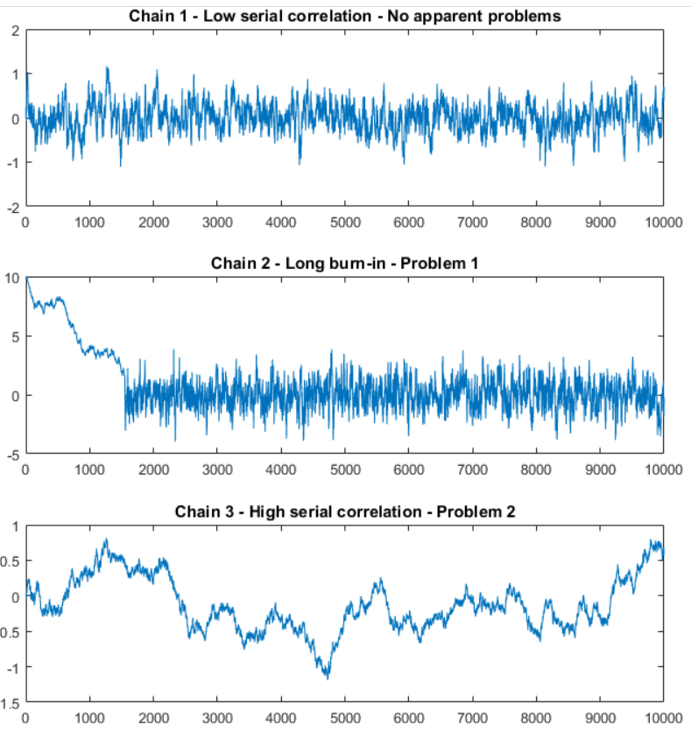
MCMC Diagnostics

Slide 28
Übersicht über alle Algorithmen
 | Metropolis Hastings (MH) | Metropolis Adjusted Langevin Algorithm (MALA) | Hamiltonian Monte Carlo (HMC) | No U-Turn Samples (NUTS)
Ziel | Generiere Stichproben aus einer Dichte π, z.B. π = exp(-x^8)
Benötigt | Initiale Stichprobe x₀ Dichte π | Initiale Stichprobe x₀ Dichte π Gradient log(π) | Initiale Stichprobe x₀ Dichte π Gradient log(π) | Initiale Stichprobe x₀ Dichte π Gradient log(π)
Idee | Schlage neue Stichprobe zufällig in der Nähe der vorherigen Stichprobe vor und vergleiche wie wahrscheinlich sie im Vergleich zur vorherigen Stichprobe ist | Wie MH, aber schlage neue Stichprobe in Richtung des Gradienten der Dichte vor für höhere Annahmewahrscheinlichkeit | Wie MALA, aber bewege dich weiter in Richtung des Gradienten | Wie HMC, aber entscheide adaptiv wie weit in Richtung des Gradienten (bis ein U-Turn gemacht wurde)
Hyperparameter | Proposal Density G (bei uns N(x_{n-1}, 10)) | Schrittweite ɛ​ | Schrittweite ɛ​ Anzahl Schritte L | Schrittweite ɛ​
Wann benutzen? | Einfache Verteilungen | Mittel-Komplexe Verteilungen | Komplexe Verteilungen | Komplexe Verteilungen
Rechenaufwand | Niedrig | Mittel | Hoch | Hoch

